Slide 1
Establishing an air pollution monitoring network for intraurban population exposure assessment:
A location-allocation approach
Pavlos S. Kanaroglou a kol.
Zřízení monitorovací sítě pro znečišťování ovzduší pro hodnocení expozice obyvatel města: Přístup k alokaci lokality
  2004
  Kanada
Vojtěch Kubík, Michal Kolesa

Slide 2
Výzkum onemocnění spojených s částicemi ve vzduchu
Politický zájem
Chronické vystavení znečištění ve vzduchu -> vyšší nemocnost v oblasti dýchací soustavy (Rakoviny, astma, jiné dýchací obtíže)
Čím blíže bydlí lidé rušným silnicím tím větší nemocnost
-prokázáno mnohými výzkumy
Starší výzkumy nemají dostatečně přesná data
Potřeba vytvořit hustší sítě měřících stanic na vhodných místech
Pokus o vytvoření ideálního rozmístění sítě měřících zařízení v Torontu.

Slide 3
Otázky ze zadání:
Jaká je motivace studie?
  Autoři mají za cíl vytvoření algoritmu, který bude schopen vhodným způsobem rozmisťovat čidla znečištění ovzduší tak, aby bylo možné správně vyhodnotit otázku vztahu mezi mírou znečištění vzduchu a nemocí spojených s dýchacími obtížemi.
2. Jaké jsou cíle studie?
  1. vyvinout formální metodu optimálního umístění husté sítě monitorovacích stanic znečištění ovzduší.
  2. odvodit model dopadů expozice znečištění na lidské zdraví
3. Čím se liší použitá metoda od předchozích studií?
  Minulé studie využívali dat pouze z řídké sítě národních měřidel znečištění ovzduší, které byly umístěné na místech, které byly intuitivně považovány za vhodná či zajímavá.
  Zde je vypočítáno odhadované znečištění na základě starších měření. Poté jsou podle vhodných kritérií vypočteny ideální místa pro měřící stanice

Slide 4
Otázky ze zadání:
4. Jaké faktory vstupují do výpočtu?
Výpočet prvotního povrchu znečištění - prostorová variabilita znečištění (viz otázka č. 7)
Poptávka po měření v daném místě (Populace, děti do 6 let)
5. Kolik monitorovacích stanic bylo umístěno?
  Vybírají 100 nejlepších míst pro umístění monitorovací stanice podle „velikosti poptávky“ v daném místě po měření a zároveň tak, aby mezi jednotlivými stanicemi byla co nejnižší vzdálenost. Celkem jich umístili tedy 100
6. Byly měřeny skutečné zplodiny (znečištění) z dopravy?
  Byly měřeny celkové hodnoty NO₂ – Ne vše NO₂ je z dopravy a NO₂ není vše co doprava produkuje
  NO₂ bylo použito pro nízkou cenu měření

Slide 5
Otázky ze zadání:
7. Jak byl získán prvotní povrch znečištění (pollution surface)?
  Využití LUR (land use regression)
  Koncentrace znečištění – závislá proměnná
  Land use, doprava, fyzické prostředí – nezávislé proměnné
8. Jaká kritéria (2) byla uplatněna?
  Větší počet monitorů by měl být lokalizován v místech, kde se očekává velká prostorová variabilita – rychlostní silnice v městských oblastech
  Intenzivní monitorování v místech, kde je vysoká hustota zájmové populace – děti do 6 let
9. Byla užita skutečná data znečištění?
  Data ze sítě stálých monitorovacích stanic v Jižním-Středním Ontariu
  Celkem 16 stanic spravovaných MOE (Ontario Ministry of the Environment)

Slide 6
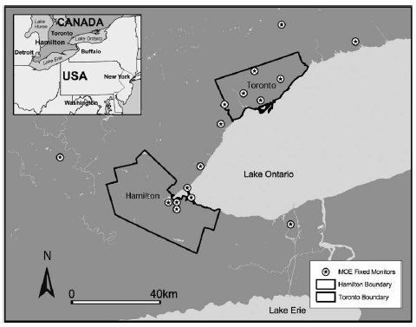

Slide 7

Otázky ze zadání:
10. Čím byla ovlivněna konečná L-A analýza?
  Při umísťování stanic – role blízkosti dálnic – 95 % stanic přiřazeno oblastem, které se shodovaly s prvky dálnic v modelu znečištění
11. Jaká metoda byla vybrána pro analýzu?
  AMP (Attendance Maximizing Problem)
12. Jaká vzdálenost od zdroje znečištění byla vybrána jako hraniční?
  300 m
  Vychází z dřívějších výzkumů – 80 až 90 % efektů souvisejících s dopravou pochází ze vzdálenosti menší než 150–300 m

Slide 8
Otázky ze zadání:
13. Jak se lišily vypočtené alternativy?
  Kritérium variability – větší koncentrace stanic ve vzdálenosti do 50 m od rychlostních silnic
  Kritérium populace – více stanic v rezidenčních oblastech a méně v průmyslových oblastech
14. Co potvrdilo reálné nasazení senzorů?
  Nasazené senzory naměřily vyšší hodnoty znečištění, než naměřila vládní monitorovací síť
  Koncentrace NO₂ negativně korelovaly s rostoucí vzdáleností od nejbližší rychlostní silnice. Naopak pozitivně korelovaly s délkou silnic a obydlími v okolí.
15. Jaké jsou podle vás slabé stránky použitého modelu?
  Sleduje se pouze koncentrace NO_{2,} což je jen jedna z mnoha škodlivin produkovaných dopravou

Slide 9
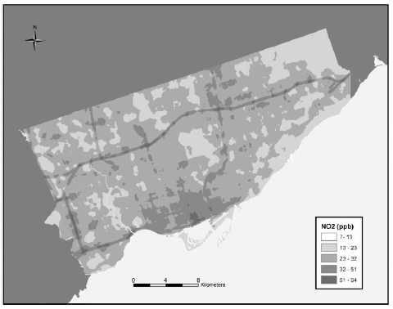

Slide 10
Diskuze

Slide 11
Děkujeme za pozornost

